Slide 1
Microsoft Teams
Plan spotkania:
Krótkie wprowadzenie do Office 365
Logowanie do Office 365
Krótkie omówienie modułów, w szczególności modułu Outlook i OneDrive
Omówienie modułu Teams i praktyczne ćwiczenia z wykorzystaniem modułu Teams.
Tworzenie zespołów
Zwoływanie spotkań
Przeprowadzanie spotkań
Udostępnianie ekranu, kart przeglądarki, aplikacji
Pytania i odpowiedzi

Slide 2
Logowanie – Microsoft Authenticator
Jak skonfigurować autoryzację
Notes:
Ask if they have already logged in on Microsoft portal.

Slide 3
Strona logowania do Office 365
https://portal.office.com

Slide 4
Wejdź na stronę https://portal.office.com
Wprowadź swój login i hasło
Na urządzeniu mobilnym (smartphonie) wejdź do sklepu Google Play
Zainstaluj Microsoft Authenticator
Uruchom Authenticator na smartphonie i kliknij Pomiń --->>>Pomiń a potem kliknij Skonfiguruj konto służbowe (patrz kolejne slajdy)

Slide 5
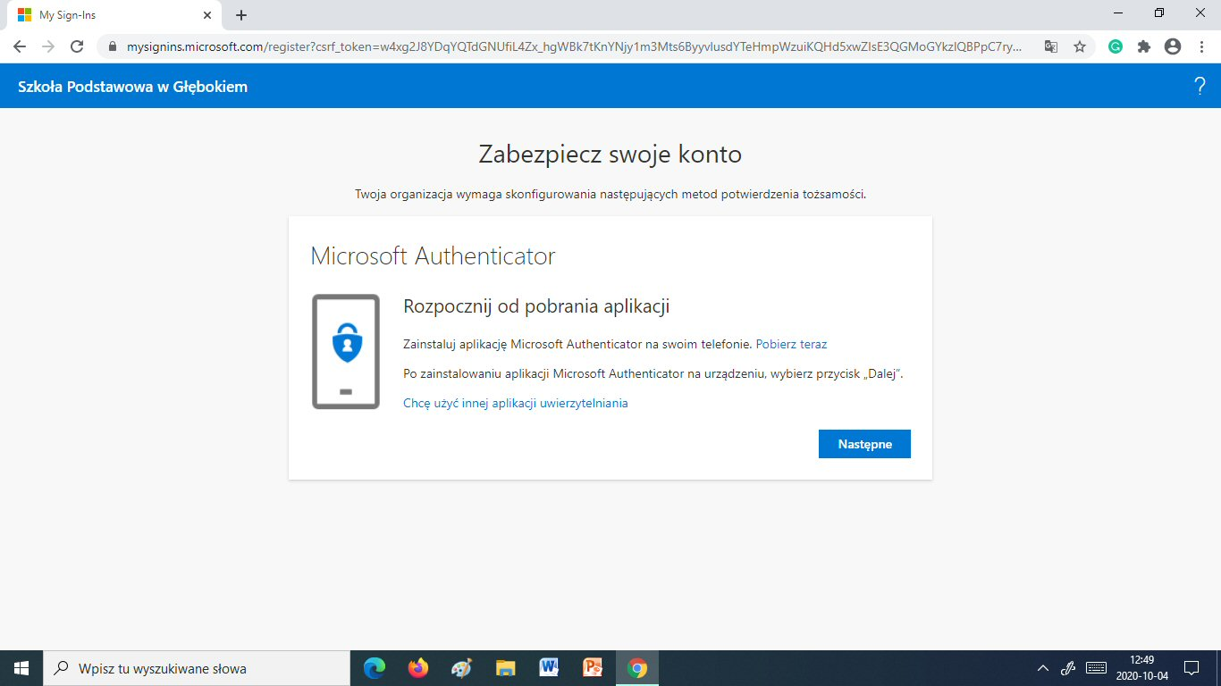

Slide 6
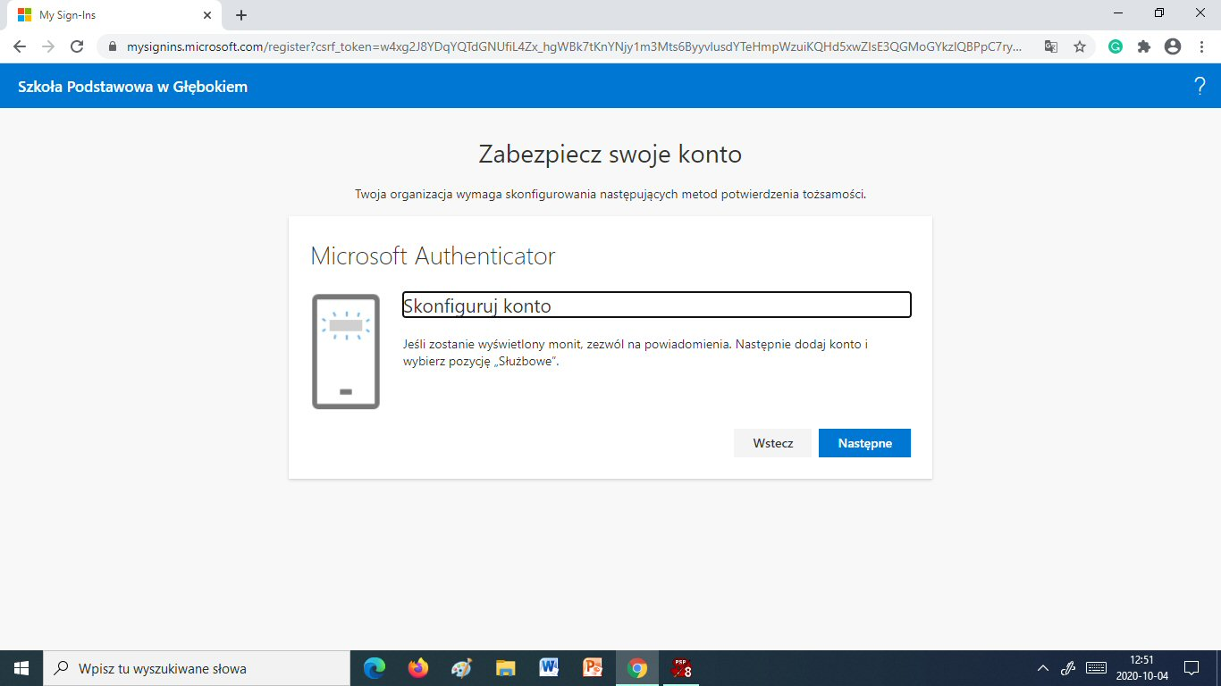

Slide 7
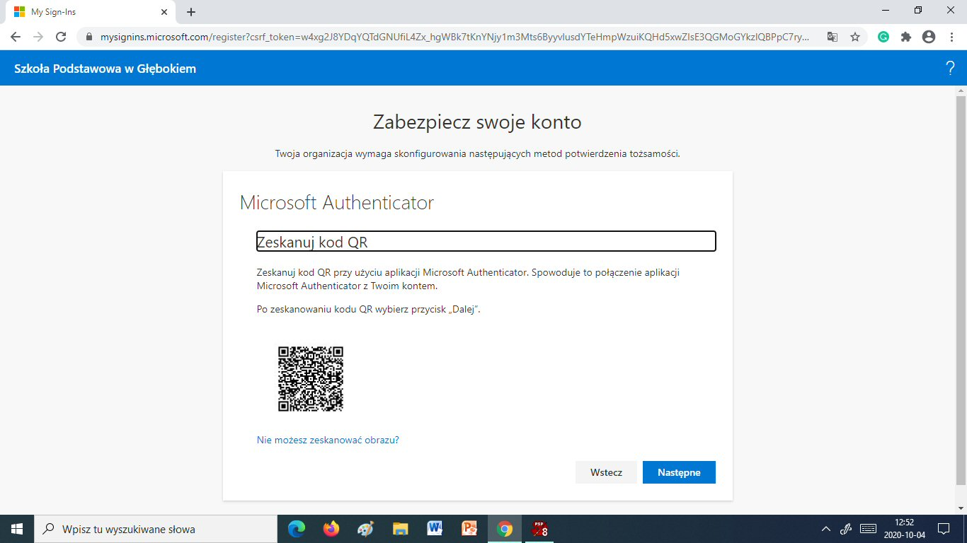

Slide 8
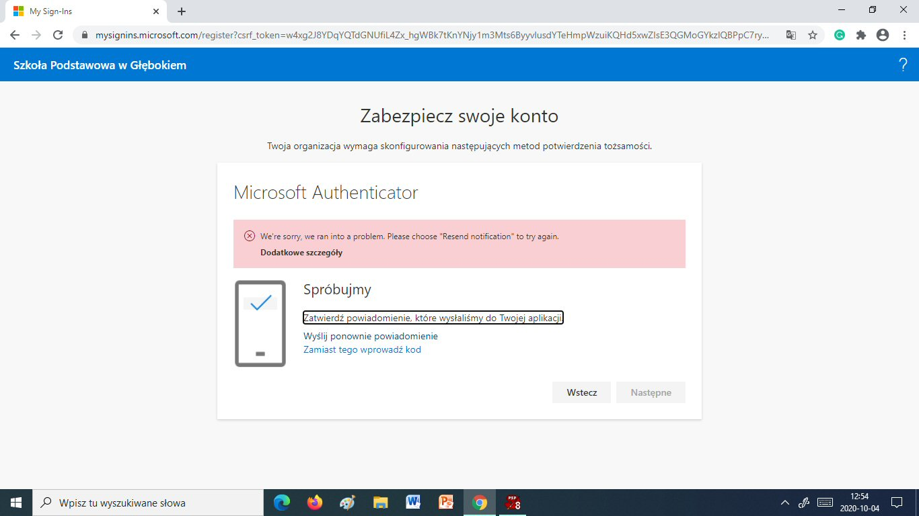
Czasami się coś p.....

Slide 9
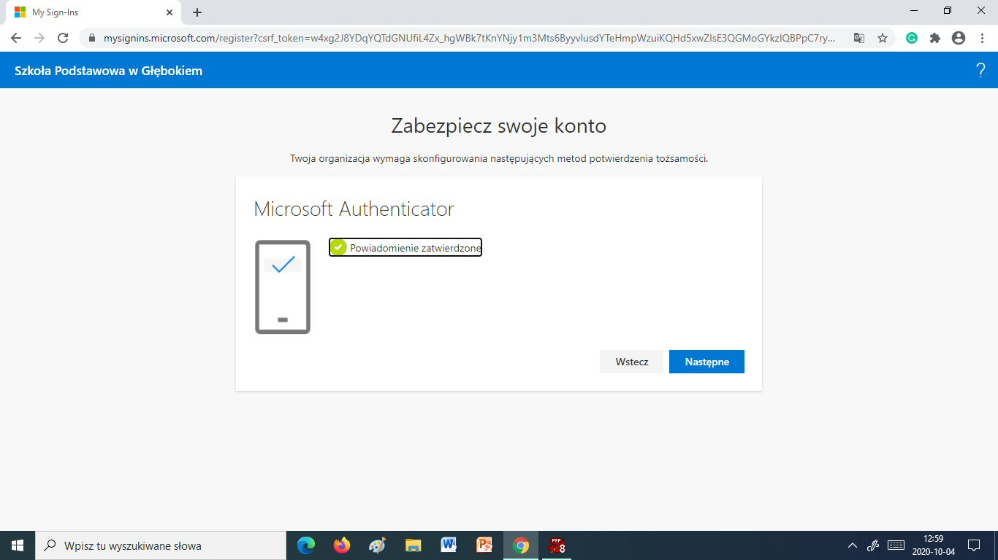

Slide 10
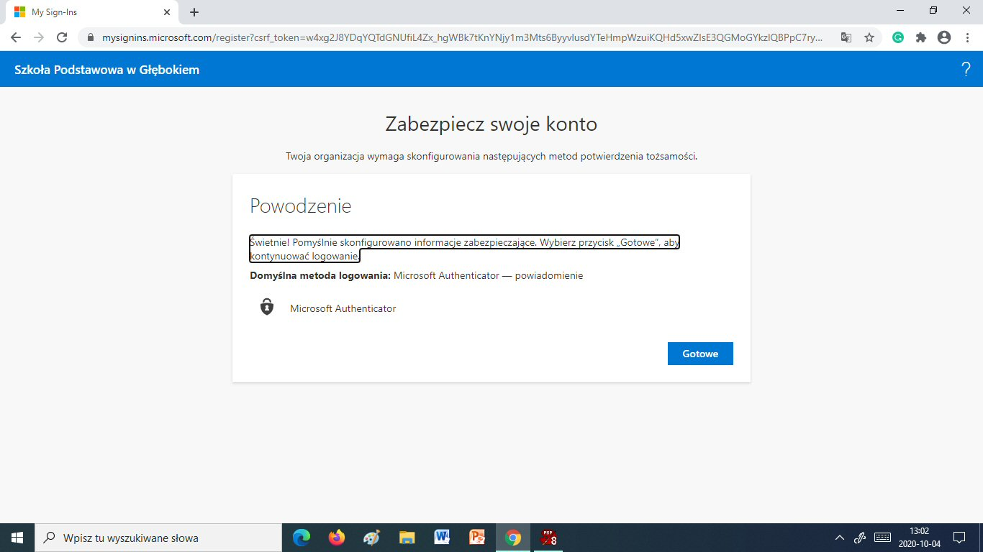

Slide 11
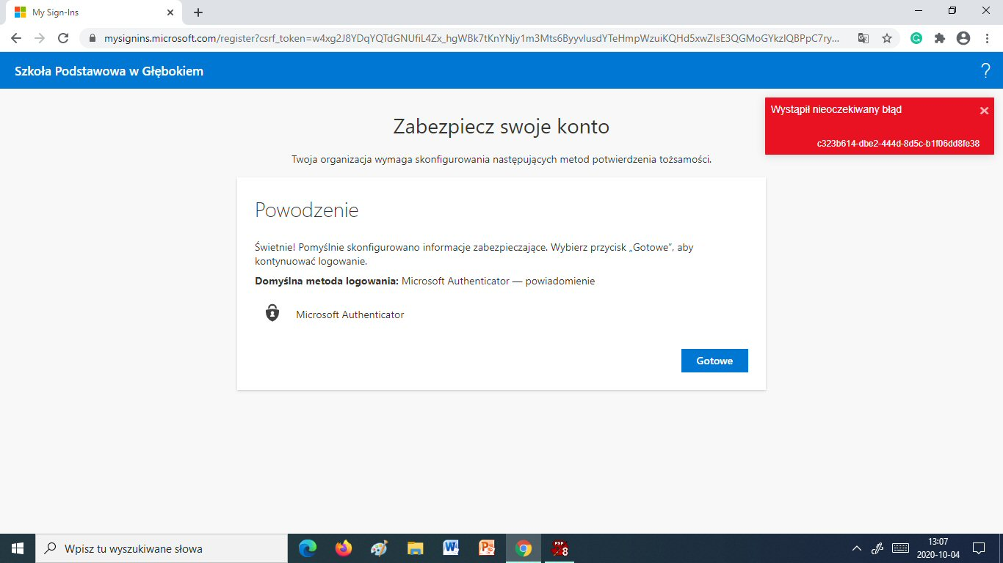
Koniec (czerwona tabliczka, gdyż długo czekałem, zanim kliknąłem przycisk "Gotowe")

